Slide 1
第三章 时序逻辑
3.1 锁存器 3.2 触发器 3.3 寄存器和移位寄存器 3.4 计数器 3.6 同步时序逻辑分析 3.7 同步时序逻辑设计

Slide 2
概 述
时序逻辑电路的特点
任何时刻的输出不仅取决于该时刻的输入信号，而且与电路原有的状态有关。
逻辑功能特点：
由存储电路和组合逻辑电路组成。
电路结构特点：
由存储电路和组合逻辑电路组成。
时序逻辑电路的类型
同步时序逻辑电路
异步时序逻辑电路
所有触发器的时钟端连在一起。所有触发器在同一个时钟脉冲 CP 控制下同步工作。
时钟脉冲 CP 只触发部分触发器，其余触发器由电路内部信号触发。因此，触发器不在同一时钟作用下同步工作。

Slide 3

3.1 锁存器
主要要求：
了解锁存器的基本特性和作用。
了解锁存器的类型和逻辑功能的描述方法。
掌握与非门结构基本 SR 锁存器的电路、逻辑功能和工作特点。
了解基本SR锁存器的结构、工作特点和存在问题。
掌握锁存器的 0 态、1 态、置 0、置 1、触发方
式、现态、次态等概念。
了解锁存器逻辑功能的描述方法。
掌握 SR 锁存器、门控SR锁存器、D 锁存器的逻辑功能及其特性方程。

Slide 4
一、锁存器的基本特性和作用
基本特性
基本特性
(1)有两个互补的输出端 和 。
(2)有两个稳定状态(简称稳态)，正好用来表示逻辑 0 和 1。
(3)在输入信号作用下，触发器的两个稳定状态可相互转换
(称为状态的翻转)。输入信号消失后，新状态可长期
保持下来，因此具有记忆功能，可存储二进制信息。
(1)有两个互补的输出端 和 。
(2)有两个稳定状态(简称稳态)，正好用来表示逻辑 0 和 1。
(3)在输入信号作用下，触发器的两个稳定状态可相互转换
(称为状态的翻转)。输入信号消失后，新状态可长期
保持下来，因此具有记忆功能，可存储二进制信息。
一个锁存器可存储 1 位二进制数码

Slide 5
作用
锁存器、触发器和门电路是构成数字电路的基本单元。
锁存器、触发器有记忆功能，由它构成的电路在某时刻的输出不仅取决于该时刻的输入，还与电路原来状态有关。而门电路无记忆功能，由它构成的电路在某时刻的输出完全取决于该时刻的输入，与电路原来状态无关；

Slide 6
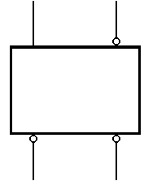
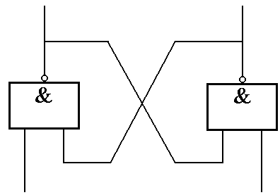
二、基本 SR 锁存器
互补输出端，正常工作时，它们的输出 状态相反。
(一)由与非门组成的基本 SR 锁存器
1. 电路结构及逻辑符号
Q
Q
Q
Q
Q
Q
低电平有效
G₁
G₂
R
S
R
S
置1端，也称置位端。 S 即 Set
置0端，也称复位端。 R 即 Reset
R
S
信号输入端
R
Q = 1，Q = 0 时，称为锁存器的 1 状态，记为 Q = 1；
Q = 0，Q = 1 时，称为锁存器的 0 状态，记为 Q = 0。

Slide 7
工作原理
2. 工作原理及逻辑功能
Q
Q
0
锁存器被置 0
1
G₁
G₂
1 1
1
S
R
0
输 入
输 出
功 能 说 明
R
S
Q
Q
0
0
0
1
0
1
锁存器置 0
1
0
1
1

Slide 8
2. 工作原理及逻辑功能
Q
Q
1
锁存器被置 1
0
G₁
G₂
1 1
0
S
R
1
输 入
输 出
功 能 说 明
R
S
Q
Q
0
0
0
1
0
1
锁存器置 0
1
0
1
0
锁存器置 1
1
1

Slide 9
2. 工作原理及逻辑功能
Q
Q
G₁ 门输出
G₂ 门输出
&
G₁
&
G₂
1
S
R
1
输 入
输 出
功 能 说 明
R
S
Q
Q
0
0
0
1
0
1
锁存器置 0
1
0
1
0
锁存器置 1
1
1
不 变
锁存器保持原状态不变

Slide 10
2. 工作原理及逻辑功能
Q
Q
输出既非 0 状态，也非 1 状态。当 R 和 S 同时由 0 变 1 时，输出状态可能为 0，也可能为 1，即输出状态不定。因此，这种情况禁用。
1
1
G₁
G₂
0
S
R
0
输 入
输 出
功 能 说 明
R
S
Q
Q
0
0
不 定
输出状态不定(禁用)
0
1
0
1
锁存器置 0
1
0
1
0
锁存器置 1
1
1
不 变
锁存器保持原状态不变

Slide 11
3. 逻辑功能的功能表描述
锁存器次态与输入信号和电路原有状态之间关系的真值表。
次态
指锁存器在输入信号变化后的状态，用 Q^{n+1} 表示。
现态
指锁存器在输入信号变化前的状态，用 Q^{n} 表示。

Slide 12
与非门组成的基本 SR 锁存器功能表
简化后
SR锁存器功能表
R
S
Q^{n}
Q^{n+1}
说 明
0
0
0
×
锁存器状态不定
R
S
Q^{n+1}
0
0
1
×
0
0
不定
0
1
0
0
锁存器置 0
0
1
0
0
1
1
0
1
0
1
1
0
0
1
锁存器置 1
1
1
Q^{n}
1
0
1
1
1
1
0
0
锁存器保持原状态不变
1
1
1
1
注意
置 0 端 R 和置 1 端 S 低电平有效。
禁用 R = S = 0。
称约束条件

Slide 13
4. SR 锁存器的状态方程
状态方程指锁存器次态与输入信号和电路原有状态之间的逻辑关系式。也叫特征方程、特性方程。
SR锁存器功能也可用功能表与状态方程来描述。
SQ^{n}
R
S
Q^{n}
Q^{n+1}
R
00 01
11
10
1
1
0
0
功
能
表
0
1
×
×
1
1
1
1
1
0
0
1
1
1
1
1
0
1
1
0
1
0
0
SR锁存器Q^{n+1}的卡诺图
0
1
1
0
0
0
0
×
状态方程
0
0
1
×
(约束条件)

Slide 14
5. SR 锁存器的状态转移图
SR锁存器功能表
R
S
Q^{n+1}
0
0
不定
0
1
0
1
0
1
1
1
Q^{n}
SR锁存器状态转移图
0
1

Slide 15
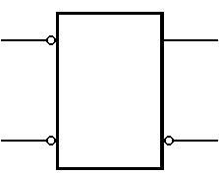
波形分析举例
[例] 设下图中锁存器初始状态为 0，试对应输入波形
画出 Q 和 Q 的波形。
R_{D}
R
Q
R_{D}
S_{D}
S
Q
S_{D}
置 0
置 1
保持
保持
初态为 0，故保持为 0。
解：
Q
Q

Slide 16
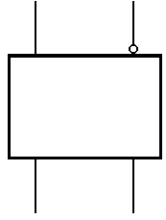
(二)基本 SR 锁存器的两种形式
逻
辑
符
号
置 0、置1 信号低电平有效
置 0、置1 信号高电平有效
Q
Q
Q
Q
注意
弄清输入信号是低电平有效还是高电平有效。
S
R
S
R
S_{D}
R_{D}
S_{D}
R_{D}
功
能
表
R_{D}
S_{D}
Q^{n+1}
R_{D}
S_{D}
Q^{n+1}
0
0
不定
0
0
Q^{n}
0
1
0
0
1
1
1
0
1
1
0
0
1
1
Q^{n}
1
1
不定

Slide 17
(三)基本 SR 锁存器的优缺点
优点
电路简单，是构成各种锁存器的基础。
缺点
1. 输出受输入信号直接控制，不能定时控制。
2. 有约束条件。

Slide 18
三、门控SR锁存器
有时候锁存器的工作状态不仅要由输入信号决定，而且要求在一定的控制信号下工作。为此，需要增加一个控制端 EN。
EN 即使能信号 ，只有在EN = 1高电平时，锁存器才允许接受数据输入信号。
具有使能信号控制的锁存器称为门控锁存器。

Slide 19
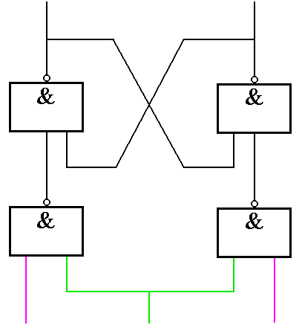
(一)同步 RS 触发器
(一)门控 SR 锁存器
1. 电路结构与工作原理
Q
基本 SR 锁存器
Q
工作原理
★ EN = 0 时，G₃、G₄
被封锁，输入信号 R、S
不起作用。基本 SR 锁存
器的输入均为 1，锁存器
状态保持不变。
G₁
G₂
1
Q₃
Q₄
1
S
R
★ EN = 1 时，G₃、G₄
解除封锁，将输入信号
R 和 S 取非后送至基本
SR锁存器的输入端。
G₃
G₄
S
0
EN
R
1
增加了由EN 控制的门 G₃、G₄

Slide 20
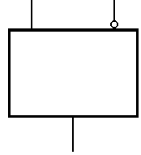
2. 逻辑功能与逻辑符号
SR功能
Q
Q
R
S
Q^{n+1}
0
0
Q^{n}
0
1
1
R、S 信号高电平有效
G₁
1
0
0
G₂
1
1
不定
Q
Q
Q₃
Q₄
G₃
G₄
S
EN
R
S
EN
R

Slide 21
3. 门控 SR 锁存器的功能表、状态方程和状态转移图
SQ^{n}
R
S
Q^{n}
Q^{n+1}
R
00 01
11
10
0
0
0
0
1
1
1
功
能
表
0
1
0
0
1
1
0
1
0
1
×
×
0
1
1
1
1
0
0
0
SR锁存器Q^{n+1}的卡诺图
1
0
1
0
状态方程
1
1
0
×
SR = 0(约束条件)
1
1
1
×
状态转移图
或
或
0
1

Slide 22
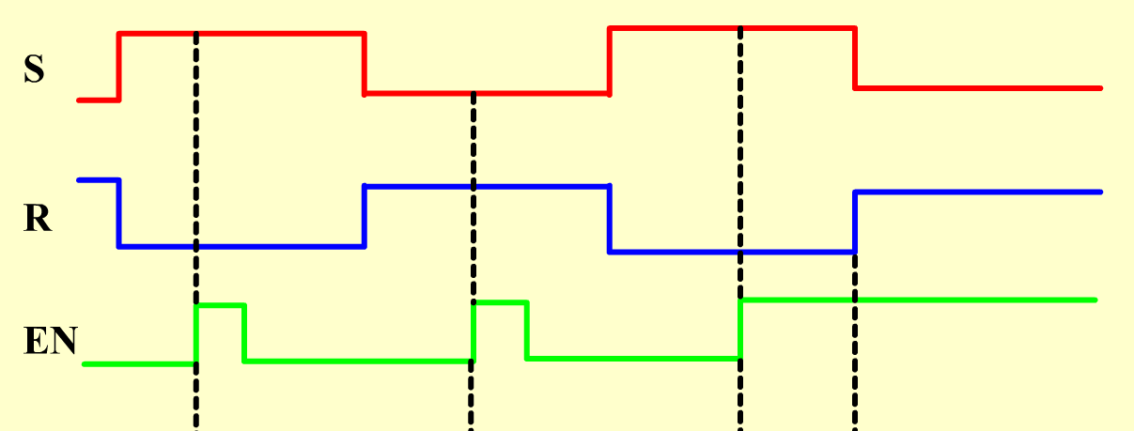
[例2] 门控SR锁存器的S、R、EN输入波形如图3.6(a)所示，画出Q和 的波形图。
Q

Slide 23
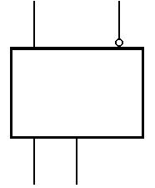
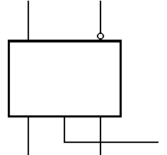
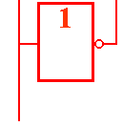
(二)同步 D 触发器
(二) 门控 D 锁存器
1. 电路结构、逻辑符号和逻辑功能
Q
Q
Q
Q
S
R
D
EN
D
EN
门控D 锁存器功能表
D
EN | D | Q^{n+1} | 说明
1 | 0 1 | 0 1 | 置0 置1
0 |  | Q^{n} | 不变
称为 D 功能
特点：Q^{n+1} 跟随 D 信号

Slide 24
[例] 试对应输入波形画出下图中 Q 端波形(设锁存器
初始状态为 0)。
EN = 1，D 锁存器次态跟随 D 信号
EN = 0，D锁存器状态不变
Q
Q
EN
D
D
D
EN
解：
Q
D锁存器在 EN = 1 期间能发生多次翻转，这种现象称为空翻

Slide 25
2. 门控D 锁存器的特性表、特性方程、驱动表和状态转换图
它们是锁存器逻辑功能的不同描述方法，也是时序逻辑电路逻辑功能的描述方法。
由锁存器现态和次态的取值来确定输入信号取值的关系表，又称激励表。
用圆圈及其内的标注表示电路的所有稳态，用箭头表示状态转换的方向，箭头旁的标注表示状态转换的条件。

Slide 26





2. D 锁存器的功能表、状态方程、驱动表和状态转换图
D 锁存器功能表
状态方程
Q^{n+1} = D
D 锁存器驱动表
D
Q^{n}
Q^{n+1}
Q^{n} Q^{n+1}
D
无约束
0 0
0 1
1 0
1 1
0 0
0 1
1 0
1 1
0 0
0 1
1 0
1 1
0
0
0
0
1
1
1
1
0
0
1
1
0
1
0
1
0
0
1
1
0
0
1
1
Q^{n+1} 在 D = 1 时就为 1，与 Q^{n} 无关。
Q^{n+1} 在 D = 0 时就为 0，与 Q^{n} 无关。
同步D锁存器状态转换图
D = 1
D = 0
0 1
D = 1
D = 0

Slide 27
(三)锁存器的特点
锁存器的触发方式为电平触发式
指触发脉冲信号控制 锁存器工作的方式
EN = 1 期间翻转的称正电平触发式；
EN = 0 期间翻转的称负电平触发式。
锁存器的共同缺点是存在空翻
触发脉冲作用期间，输入信号发生多次变化时，锁存器输出状态也相应发生多次变化的现象称为空翻。
空翻可导致电路工作失控。

Slide 28
3.2 触发器
主要要求：
了解触发器的基本作用和特性。
了解触发器与锁存器的异同。
了解触发器的类型和逻辑功能的描述方法。

Slide 29
一、触发器的基本特性和作用
Flip - Flop，简写为 FF，又称同步双稳态触发器。
所谓同步是指触发器的记忆状态按时钟脉冲规定的启动指示点(脉冲边沿)来改变。
基本特性
(1)有两个稳定状态(简称稳态)，正好用来表示逻辑 0 和 1。
(2)在输入信号作用下，触发器的两个稳定状态可相互转换
(称为状态的翻转)。输入信号消失后，新状态可长期
保持下来，因此具有记忆功能，可存储二进制信息。
一个触发器可存储 1 位二进制数码

Slide 30
边沿触发器的特点
在时钟为稳定的0或1期间,输入信号都不能进入触发器,触发器的新状态仅决定于时钟脉冲有效边沿到达前一瞬间以及到达后极短一段时间内的输入信号.边沿触发器具有较好的抗干扰性能.

Slide 31
二、触发器与锁存器的不同
电路结构：触发器包含一个称为时钟的控制信号，和其他信号一起控制电路的状态。锁存器有时包含使能控制信号。
工作特点：触发器只能在 CP 上升沿(或下降沿)时刻接收输入信号，因此，电路状态只能在 CP 上升沿(或下降沿)时刻翻转。这种触发方式称为边沿触发式。锁存器在使能控制信号发生干扰时可能引起空翻。
电路结构和工作特点不同，因此电路功能不同。为保证电路正常工作，要求锁存器的使能控制信号在EN = 1 期间保持不变；而边沿触发器没有这种限制，其功能较完善，因此应用更广。

Slide 32
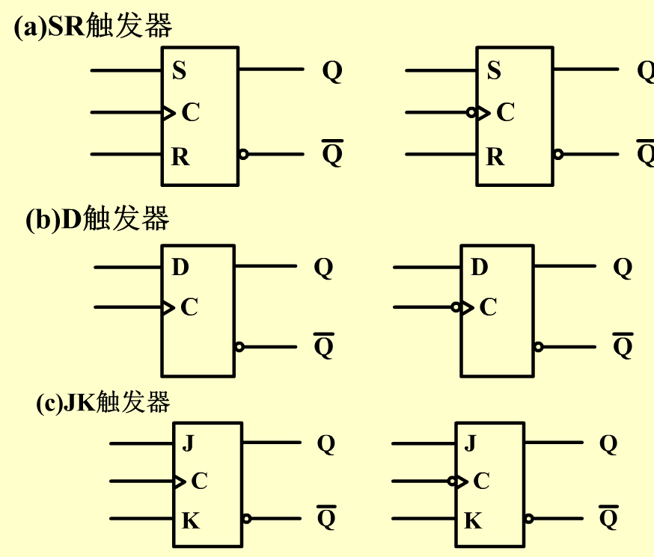
常用触发器：SR触发器、D触发器、JK触发器；
特点：使能信号控制改为时钟脉冲信号控制，时钟边沿触发，其他电路未变。

Slide 33
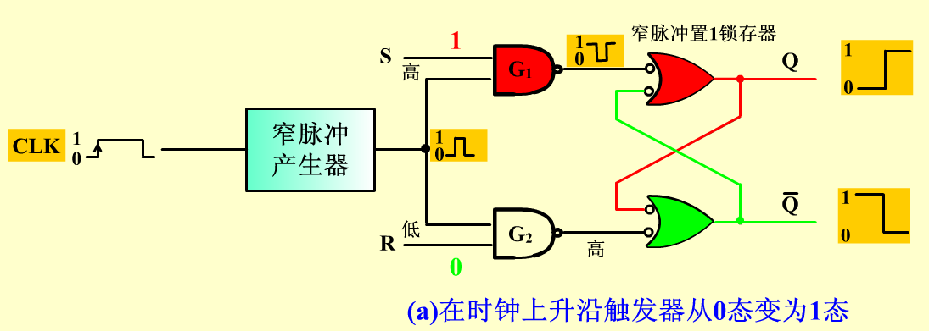
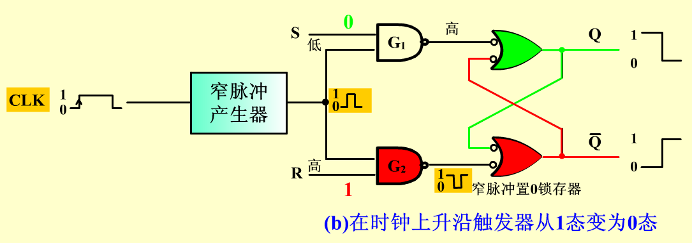
SR触发器功能表
R
S
CLK
Q^{n+1}
0
0
×
保持
三、SR触发器
1
0
0
0
1
1
1
1
不稳

Slide 34
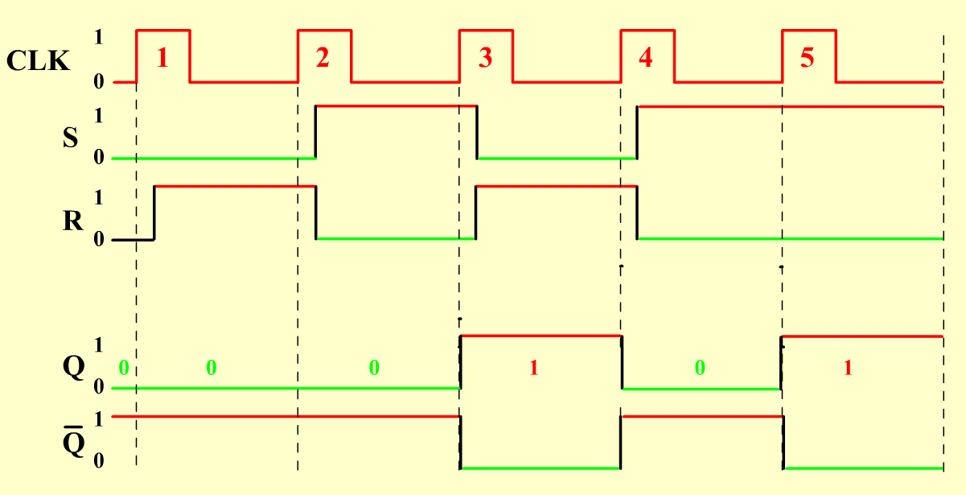
SR触发器的S、R和CLK输入波形如下图，画出输出端Q和 的工作波形，假定触发器现态为0。
0
0
1
0
1
0
1
0
1
0

Slide 35
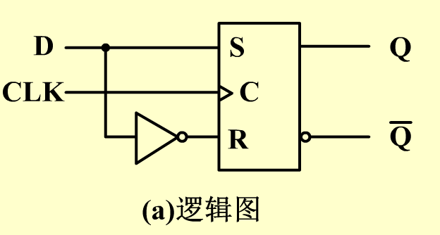
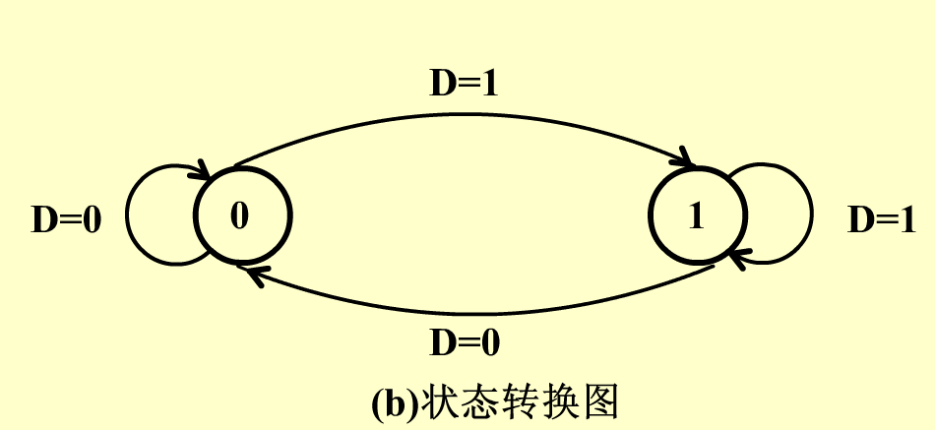
四、D触发器
D触发器功能表
D
CLK
Q^{n+1}
×
×
保持
0
0
1
1

Slide 36
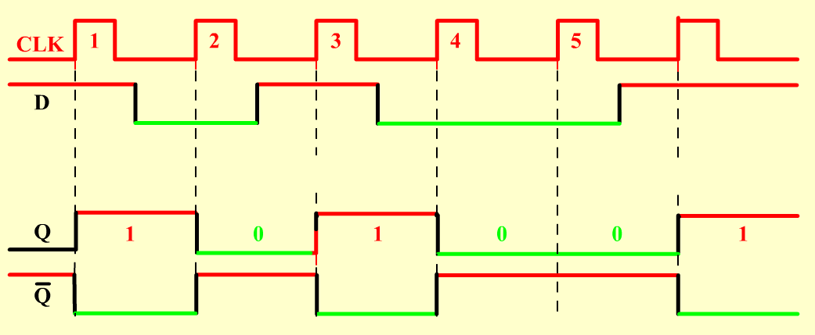
下图为D触发器的数据输入波形如下图，画出输出端Q和 的工作波形，假定触发器现态为0。

Slide 37
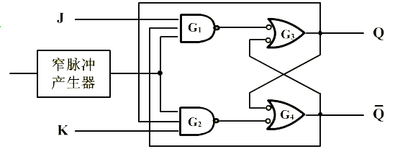
五、JK 触发器
★ J=1,K=0,设现态Q为0；当时钟脉冲上升沿到来时，由于K=0, G2门输出1，G4门的输出取决于另一输入；由于J=1，Q非=1，G1门输出0，无论G3门另一输入取值如何， G3门均输出1，即 Q=1(次态)；因此G4门的输出为0即Q非=0(次态)。
★ J=1,K=0,设现态Q为1；当时钟脉冲上升沿到来时，由于K=0, G2门输出1，G4门的输出取决于另一输入Q；由于J=1，Q非=0，G1门输出1，G3门输出取决于另一输入Q非；G3=Q，G4=Q非，以上稳定状态保持不变，G3门输出1，即 Q=1(次态) ；G4门的输出0，即Q非=0。
★ J=0,K=1的分析过程类似，此时触发器置0。

Slide 38
★ J=0, K=0；G1门和G2门输出均为1，触发器状态保持。
★ J=1,K=1,设现态Q为0；当时钟脉冲上升沿到来时，由于J=1, Q非=1，G1门输出=0，无论G3门另一输入取值如何， G3门均输出1，即 Q=1(次态)；由于K=1，现态为0，G2门输出为1；G4门的另一输入此时也为1，因此G4门的输出为0，即Q非=0；触发器发生了翻转。
★ J=1,K=1,设现态Q为1；当时钟脉冲上升沿到来时，由于K=1, Q=1，G2门输出=0，无论G4门另一输入取值如何， G4门均输出1，即 Q非=1(次态)；由于J=1，Q非为0，G1门输出为1；G3门的另一输入此时也为1，因此G3门的输出为0，即Q=0(次态)；触发器发生翻转。

Slide 39
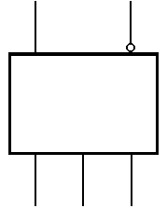
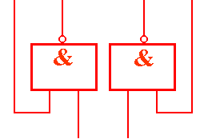
(三)同步 JK 触发器
JK 触发器逻辑符号及功能表
逻辑符号
电路结构
Q
Q
Q
Q
J
C
K
S
C
R
J
CP
K
CP
功能表
CP
J
K
Q^{n+1}
说明
0
0
Q^{n}
不变
0
1
0
置 0
称为 JK 功能，即
JK = 00 时保持；
JK = 11 时翻转；
J ≠ K 时 Q^{n+1} 值与 J 相同。
1
0
1
置 1
J
K
1
1
Q^{n}
翻转
其它
×
×
Q^{n}
不变

Slide 40
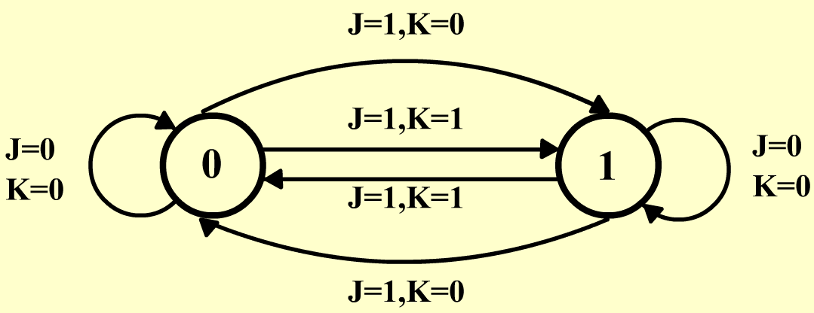
功能表
驱动表
J
K
Q^{n}
Q^{n+1}
Q^{n} Q^{n+1}
J K
0 0
0
0
0
0
0
1
0
1
0 0
0 1
1 0
1 1
0 ×
0 0
1 ×
0 1
0
0
1
1
0
1
0
0
× 1
0 1
× 0
1 0
1
1
0
0
0
1
1
1
1 0
1 1
1
1
1
1
0
1
1
0
1 1
状态转换图
状态方程
无约束条件

Slide 41
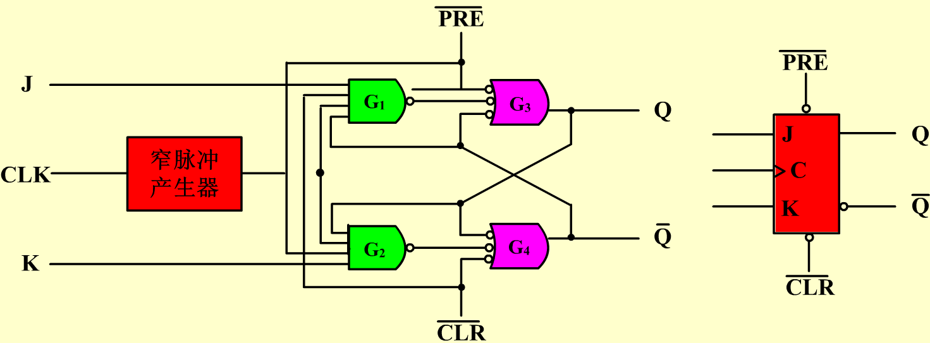
JK触发器强制输入端
★ PRE=0：触发器强制置1。
★ CLR=0：触发器强制置0。
称为异步输入，
通常处于高电平。

Slide 42
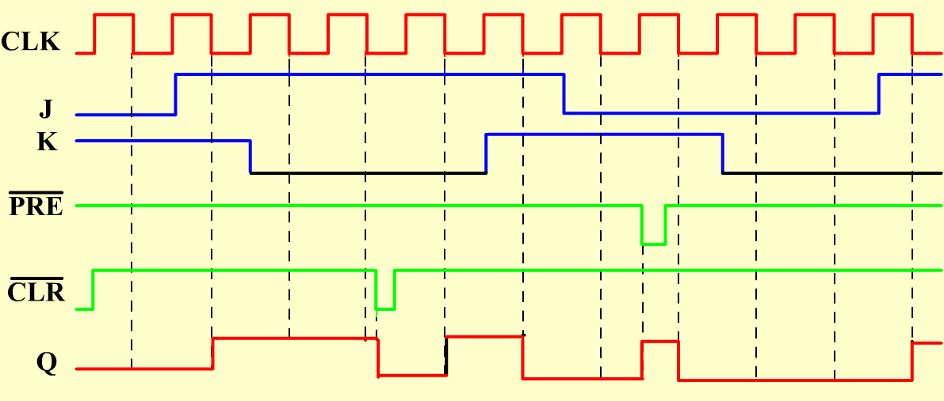
下图为负沿触发的JK触发器的数据输入波形图，画出输出端的工作波形，假定触发器现态为0。

Slide 43
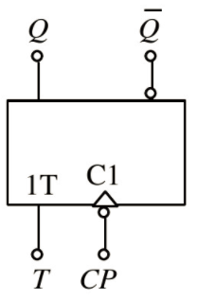
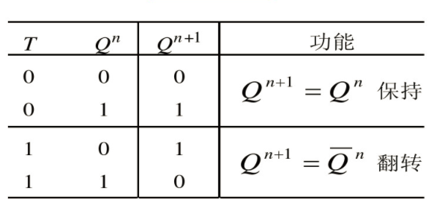
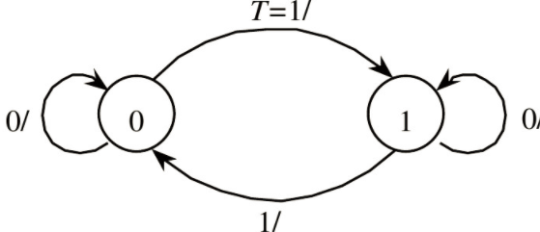
六、T 触发器
逻辑符号
功能表
状态转换图
状态方程

Slide 44
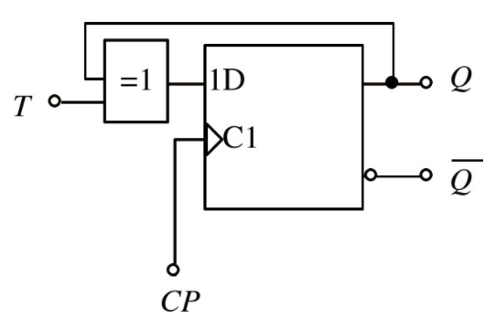
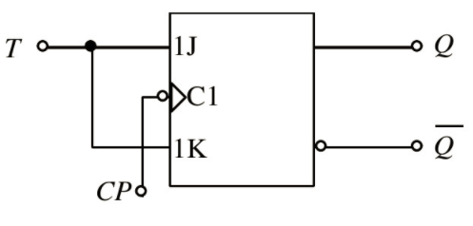
状态方程
与JK触发器相比：
与D触发器相比：

Slide 45
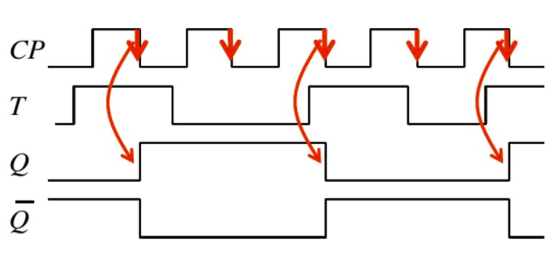
下图为负沿触发的T触发器的数据输入波形图，画出输出端的工作波形，假定触发器现态为0。

Slide 46
六、触发器的应用与分析举例
触发器是构成复杂时序逻辑电路最基本的组成单元。它的应用主要包括以下方面：
1）用作并行数据寄存器
2）用作计数器
3）用作分频器
4）用作时序脉冲产生器
5）用作控制器

Slide 47
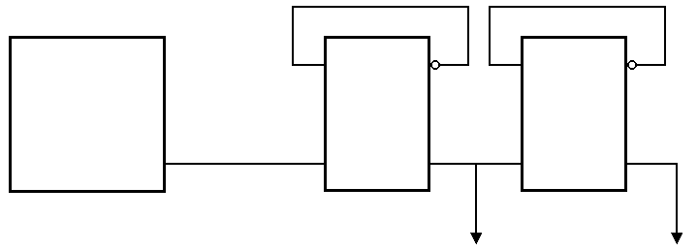
[例] 下图为分频器电路，设触发器初态为 0，试画出
Q₁、Q₂ 的波形并求其频率。
石英方波
振荡器
4MHz
1D
1D
FF₁
FF₂
CP
CP
C1
C1
C1
C1
Q₁
Q₂
Q₁
两个 D 触发器均构成 CP 触发的计数触发器
解：
CP
CP
Q₁
0
对 CP 二分频
Q₂
0
对 CP 四分频
f_{Q1} = f_{CP}/2 = 2 MHz， f_{Q2} = f_{CP}/4 = 1 MHz

Slide 48
触发器小结
触发器和门电路是构成数字系统的基本逻辑单元。
前者具有记忆功能，用于构成时序逻辑电路；
后者没有记忆功能，用于构成组合逻辑电路。
触发器有两个基本特性：①有两个稳定状态；
②在外信号作用下，两个稳定状态可相互转换，
没有外信号作用时，保持原状态不变。因此，
触发器具有记忆功能，常用来保存二进制信息。
一个触发器可存储 1 位二进制码，存储
n 位二进制码则需用 n 个触发器。

Slide 49
触发器的逻辑功能是指触发器的次态与现态及输入信号之间的逻辑关系。其描述方法主要有功能表、状态方程、驱动表、状态转换图和波形图(又称时序图)等。

Slide 50
不同触发方式的工作特点
使能端正电平有效的锁存器状态在CP (EN) = 1期间翻转，在CP = 0 期间保持不变。锁存器的缺点是存在空翻现象，通常只能用于数据锁存。
边沿触发器只能在 CP 上升沿(或下降沿)时刻接收输
入信号，其状态只能在 CP 上升沿(或下降沿)时刻发
生翻转。它应用范围广、可靠性高、抗干扰能力强。
分析触发器时应弄清楚触发器的功能、触发方式和触发沿(或触发电平)，并弄清楚异步输入端是否加上了有效电平。

Slide 51
3.3 寄存器和移位寄存器
主要要求：
理解寄存器和移位寄存器的作用和工作原理。
了解集成移位寄存器的应用。

Slide 52
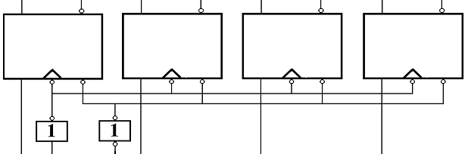
一、寄存器
Q₀ ~ Q₃ 是同时输出的，这种输出方式称并行输出。
Register，用于存放二进制数码。
Q₀
Q₁
Q₂
Q₂
Q₃
Q₃
Q₀
Q₀
Q₁
Q₁
Q₂
Q₃
D₀
D₁
D₂
D₃
4 位 寄 存 器
FF₀
FF₁
FF₂
FF₃
C1
C1
2D
C1
C1
1D
1D
3D
R
1D
R
1D
R
R
R
1D
R
0D
R
R
D₀
D₁
D₂
D₃
1
D₀
D₀
D₀
D₁
D₁
D₁
D₂
D₂
CP
CR
D₂
D₃
D₃
CR
D₃
D₀ ~ D₃ 称为并行数据输入端，当时钟 CP 上升沿到达时，D₀ ~ D₃ 被并行置入到 4 个触发器中，使 Q₃ Q₂ Q₁ Q₀ = D₃ D₂ D₁ D₀。
CR 为异步清零端，当 CR = 0 时，各触发器均被置 0。寄存器工作时，CR 应为高电平。
由D 触发器构成，因此能锁存输入数据。
在 CR = 1 且CP上升沿未到达时，各触发器的状态不变，即寄存的数码保持不变。
下面请看置数演示

Slide 53
寄存器的结构特点
Q₀
Q₀
Q₁
Q₁
Q₂
Q₂
Q₃
Q₃
FF₀
FF₁
FF₂
FF₃
C1
C1
1D
C1
C1
1D
1D
1D
R
1D
R
1D
R
R
1D
1D
D₀
CP
CR
D₁
D₂
D₃
各触发器均为 D 功能且并行使用。
1 个触发器能存放 1 位二进制数码，因此 N 个触发器可构成 N 位寄存器。

Slide 54
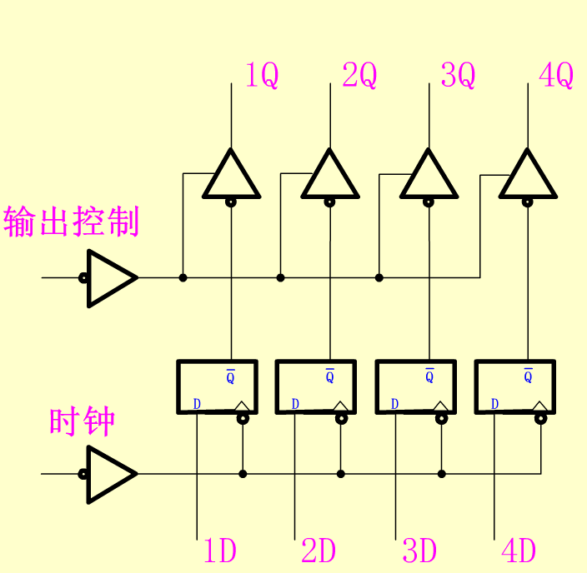
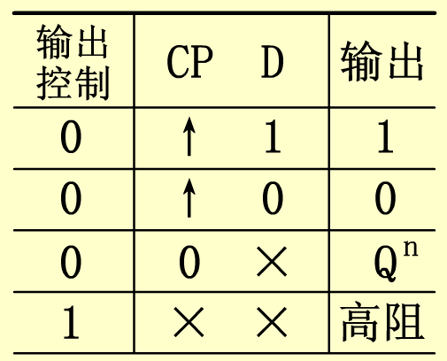
74LS374逻辑图
74LS374功能表

Slide 55
二、移位寄存器
Shift register
用于存放数码和使数码根据需要向左或向右移位。
左 移
寄存器
每输入一个移位脉冲，移位寄存器中的数码依次向左移动 1 位。
单向移位
寄 存 器
右 移
寄存器
每输入一个移位脉冲，移位寄存器中的数码依次向右移动 1 位。
双向移位
寄 存 器
在控制信号作用下，可实现右移也可实现左移。

Slide 56
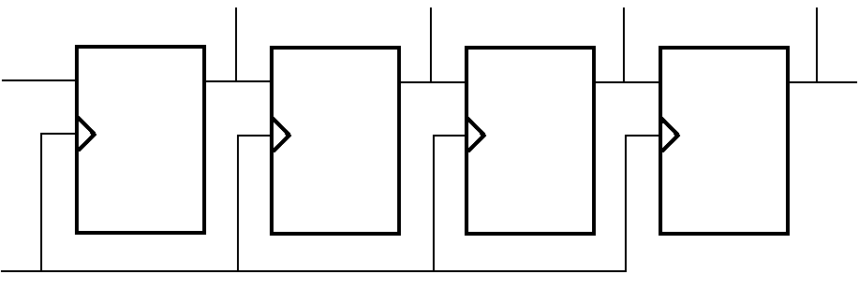
1. 单向移位寄存器的结构与工作原理
1. 单向移位寄存器的结构与工作原理
Q₀
Q₀
Q₁
Q₁
Q₂
Q₂
Q₃
Q₃
FF₀
FF₁
FF₂
FF₃
右移输入
D_{I}
右移输入
D_{I}
1D
1D
1D
1D
1D
1D
1D
D₀
1D
D₁
D₁
D₂
D₂
D₃
D₀
D₃
右移输出
右移输出
C1
C1
C1
C1
CP
移位脉冲
右 移 位 寄 存 器
由 D 触发器构成。
D₀=D_{I}，D₁=Q₀，D₂=Q₁，D₃= Q₂。
在 CP 上升沿作用下，串行输入数据 D_{I}
逐步被移入 FF₀ 中；同时，数据逐步被右移。

Slide 57
举例说明工作原理
移位脉冲
输入数据
移位寄存器中的数
设串行输入数码D_{I}= 1011，电路初态为 Q₃Q₂Q₁Q₀= 0000。
Q₀
Q₁
Q₂
Q₃
0
0
0
0
0
1
1
1
0
0
0
在 4 个移位脉冲作用下，串行输入的 4 位数码 1011 全部存入寄存器，并由 Q₃、Q₂、Q₁ 和 Q₀ 并行输出。
2
0
0
1
0
0
3
1
1
0
1
0
4
1
1
1
0
1
可见，移位寄存器除了能寄存数码外，还能实现数据的串、并行转换。

Slide 58
工作原理举例说明
移位脉冲
输入数据
移位寄存器中的数
移位脉冲
输入数据
移位寄存器中的数
Q₀
Q₁
Q₂
Q₃
Q₀
Q₁
Q₂
Q₃
0
0
0
0
0
0
0
0
0
0
再输入 4 个移位脉冲
时，串行输入数据 1011
将从 Q₃ 端串行输出。
1
1
1
0
0
0
1
1
1
0
0
0
2
0
0
1
0
0
2
0
0
1
0
0
3
1
1
0
1
0
3
1
1
0
1
0
4
1
1
1
0
1
4
1
1
1
0
1
5
0
0
1
1
0
1 从 Q₃ 端取出
6
0
0
0
1
1
0 从 Q₃ 端取出
7
0
0
0
0
1
1 从 Q₃ 端取出
8
0
0
0
0
0
1 从 Q₃ 端取出

Slide 59
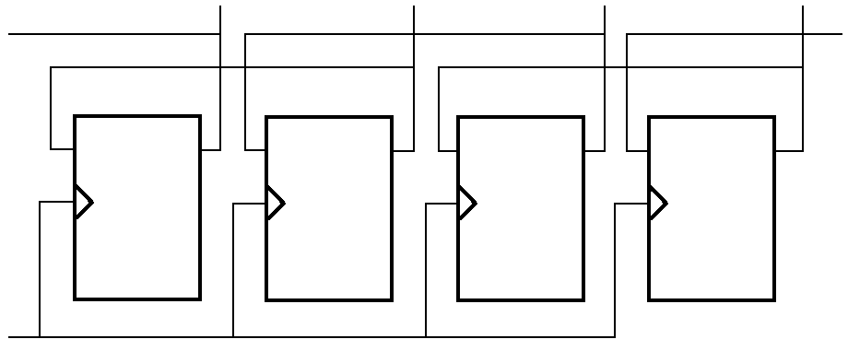
左 移 位 寄 存 器
Q₂
Q₃
Q₀
Q₁
Q₂
Q₃
Q₀
Q₁
D_{I}
D_{I}
左移输出
左移输入
左移输出
左移输入
那么，左移位寄存器又是怎样的呢？
FF₀
FF₁
FF₂
FF₃
1D
1D
1D
1D
1D
1D
1D
D₀
D₁
D₂
1D
D₁
D₂
D₃
D₀
D₃
C1
C1
C1
C1
CP
移位脉冲
移位寄存器结构特点：
各触发器均为 D 功能且串联使用。

Slide 60
2. 集成双向移位寄存器CT74LS194
2. 集成双向移位寄存器 74LS299
图3.25 74LS299八位通用移位寄存器逻辑图

Slide 61
寄存器小结
寄存器是用来存放二进制数据或代码的电路，是一种基本时序电路。任何现代数字系统都必须把需要处理的数据和代码先寄存起来，以便随时取用。
寄存器分为基本寄存器和移位寄存器两大类。基本寄存器的数据只能并行输入、并行输出。移位寄存器中的数据可以在移位脉冲作用下依次逐位右移或左移，数据可以并行输入、并行输出，串行输入、串行输出，并行输入、串行输出，串行输入、并行输出。
寄存器的应用很广，特别是移位寄存器，不仅可将串行数码转换成并行数码，或将并行数码转换成串行数码，还可以很方便地构成移位寄存器型计数器和顺序脉冲发生器等电路。

Slide 62
3.5 计数器
主要要求：
理解计数器的分类，理解计数器的计数规律。
掌握二进制计数器的组成和工作原理。
理解常用集成二进制和十进制计数器的功能
及其应用。
掌握利用集成计数器构成 N 进制计数器
的方法。

Slide 63
一、计数器的作用与分类
计数器(Counter)用于计算输入脉冲个数，还常用于分频、定时等。
计数器分类如下：
按时钟控制方式不同分
异步计数器
同步计数器
同步计数器比异步计数器的速度快得多。

Slide 64
按计数增减分
加 / 减计数器
(又称可逆计数器)
加法计数器
减法计数器
对计数脉冲作递增计数的电路。
对计数脉冲作递减计数的电路。
在加 / 减控制信号作用下，可递增也可递减计数的电路。
按计数进制分
任意进制计数器
(又称 N 进制计数器)
二进制计数器
十进制计数器
按二进制数运算规律进行计数的电路
按十进制数运算规律进行计数的电路
二进制和十进制以外的计数器

Slide 65

计数器的计数规律
二进制加法计数器 计数规律举例
二进制减法计数器 计数规律举例
计数顺序
计 数 器 状 态
计数顺序
计 数 状 态
Q₂
Q₁
Q₀
Q₂
Q₁
Q₀
0
0
0
0
0
0
0
0
1
0
0
1
1
1
1
1
2
0
1
0
2
1
1
0
3
0
1
1
3
1
0
1
4
1
0
0
4
1
0
0
5
1
0
1
5
0
1
1
6
1
1
0
6
0
1
0
7
1
1
1
7
0
0
1
8
0
0
0
8
0
0
0
“000 – 1”不够减，需向相邻高位借“1”，
借“1”后作运算“1000 – 1 = 111”。

Slide 66
8421 码十进制加法计数器计数规律
计数顺序
计 数 器 状 态
Q₃
Q₂
Q₁
Q₀
0
0
0
0
0
1
0
0
0
1
2
0
0
1
0
3
0
0
1
1
4
0
1
0
0
5
0
1
0
1
6
0
1
1
0
7
0
1
1
1
8
1
0
0
0
9
1
0
0
1
10
0
0
0
0

Slide 67
计数顺序
计 数 状 态
Q₂
Q₁
Q₀
具有 5 个独立的状态，计满 5 个计数脉冲后，电路状态自动进入循环。故为五进制计数器。
N 进制 计数器计数规律举例
0
0
0
0
1
0
0
1
2
0
1
0
3
0
1
1
4
1
0
0
5
0
0
0
计数的最大数目称为计数器的“模”，用 M 表示。 模也称为计数长度或计数容量。
n 个触发器有 2^{n} 种输出，最多可实现模 2^{n} 计数。
五进制计数器也称模 5 计数器；十进制计数器则为模 10 计数器；3 位二进制计数器为模 8 计数器。

Slide 68
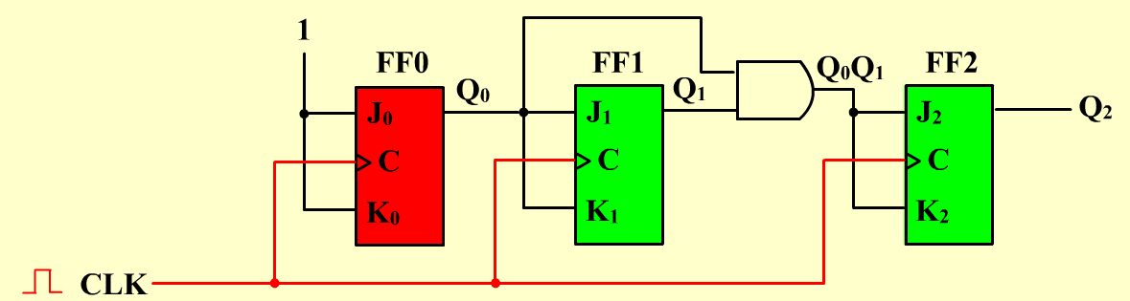
二、同步计数器
1. 用计数方式构成的同步二进制计数器
同步模8计数器

Slide 69
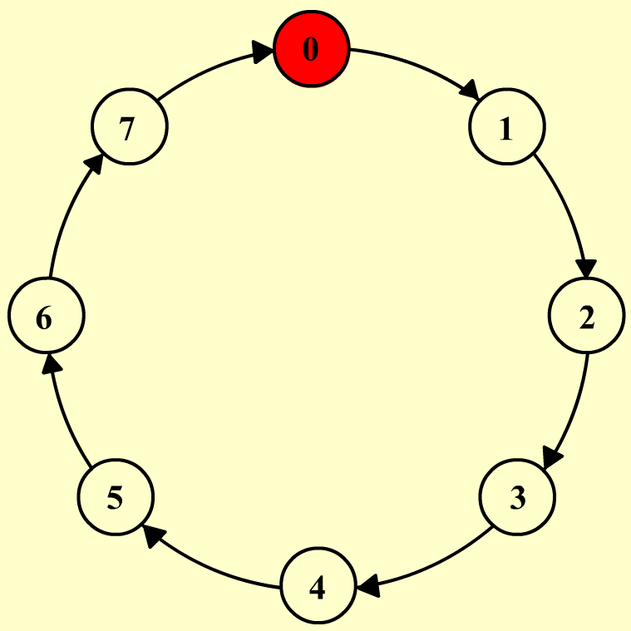
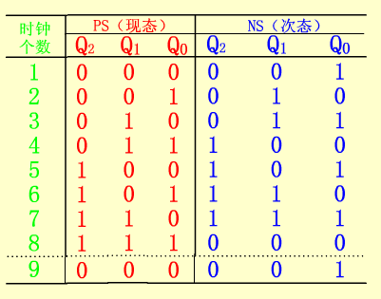
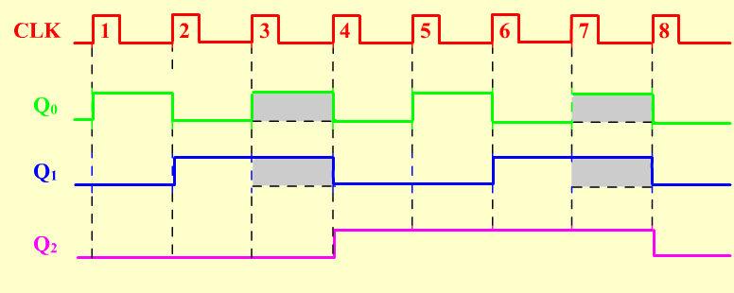
状态方程：
同步模8计数器状态转移图
同步模8计数器状态转移表
同步模8计数器波形图

Slide 70
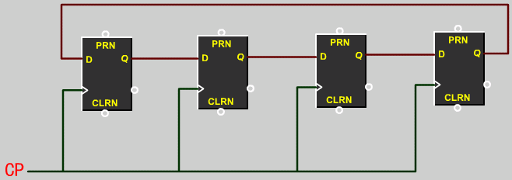
2. 用移位寄存器构成的同步二进制计数器
（1）环形计数器：
Q₀
Q₁
Q₂
Q₃
设初始状态=1000，则可依次循环变化,有效循环:
1000 0100 0010 0001

Slide 71
D0
Q₀
Q₁
Q₂
Q₃
1000 0100 0010 0001
特点:
①4个D触发器构成的右移移位寄存器,首尾相接D0=Q3；计数器模数等于触发器数目，需要借助强制端设置初始值。初始状态不能为000/111。
②优点:电路结构简单;有效状态只含一个1（或0）,不需
要另加译码电路。
③缺点:状态利用率低。2⁴=16个状态中只用了4个状态
(2^{n}－3n个没用)。

Slide 72
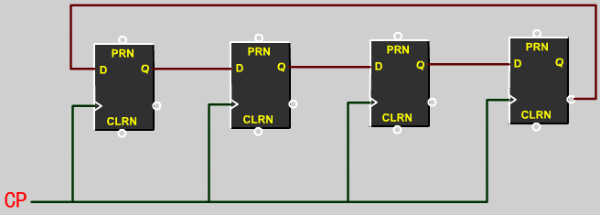
（2）扭环计数器
Q₀
Q₁
Q₂
Q₃
D0
Q₃
①将反馈逻辑函数取为D0=Q3，则构成扭环计数器；
②有效循环: 0000 1000 1100 1110
0001 0011 0111 1111

Slide 73
Q₀
Q₁
Q₂
Q₃
D0
Q₃
0000
1000
1100
1110
0001
0011
0111
1111
特点:
① D0=Q3，计数器模数等于触发器数目的两倍。
②优点:状态利用率提高一倍，且每次状态更新只有一个
触发器改变状态。
③缺点:状态利用率低。2⁴=16个状态中只用了8个状态
(2^{n}－2n个没用)。

Slide 74
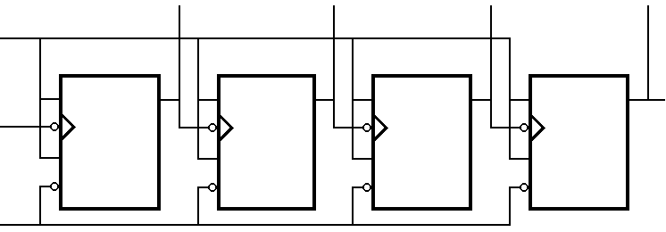
三、异步计数器
(一) 异步二进制计数器
1. 电路构成与工作原理
Q₂
Q₂
Q₃
Q₀
Q₂
Q₃
Q₀
Q₁
Q₀
Q₁
Q₁
1
1
1
FF₀
FF₀
FF₁
FF₁
FF₂
FF₂
FF₃
FF₃
1J
1J
1J
1J
1J
1J
1J
1J
1J
1J
1J
CP
1J
CP
CP
C1
C1
C1
C1
C1
C1
C1
C1
C1
C1
C1
C1
1K
1K
1K
1K
1K
1K
1K
1K
1K
1K
1K
1K
R
R
R
R
R
R
R
R
R_{D}
R_{D}
JK 触发器构成的异步二进制加法计数器

Slide 75
异步二进制计数器工作原理
◆ 工作原理
CP
Q₀
0
Q₁
0
Q₂
0
Q₃
0
来一个 CP 翻转一次
1111
来一个 Q₀ 翻转一次
来一个 Q₁ 翻转一次
0001
来一个 Q₂ 翻转一次
0000
0010
依次输入脉冲时，计数状态按 4 位二进制数递增规律变化。
输入第“1”个计数脉冲时，计数器输出为“0001”；输入第“2”个计数脉冲时，计数器输出为“0010”。
输入第“15”个脉冲时，输出“1111”，当输入第“16”个脉冲时，输出返回初态“0000”，且 Q₃ 端输出进位信号下降沿。因此，该电路构成 4 位二进制加法计数器。

Slide 76
◆ 4 位二进制加法计数器态序表
计数顺序
计 数 器 状 态
Q₃
Q₂
Q₁
Q₀
0
0
0
0
0
1
0
0
0
1
2
0
0
1
0
3
0
0
1
1
4
0
1
0
0
5
0
1
0
1
6
0
1
1
0
7
0
1
1
1
8
1
0
0
0
9
1
0
0
1
10
1
0
1
0
11
1
0
1
1
12
1
1
0
0
13
1
1
0
1
14
1
1
1
0
15
1
1
1
1
16
0
0
0
0

Slide 77
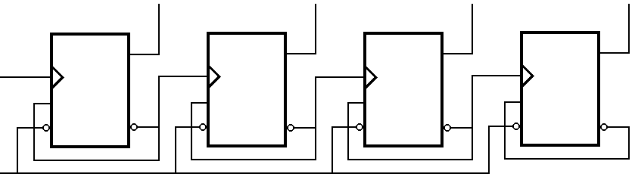
用 D 触发器可构成异步二进制计数器吗？
如何连接？
◆ D 触发器构成的异步二进制加法计数器
与 JK 触发器不同的是， D 触发器用 触发。
Q₀
Q₁
Q₂
Q₃
FF₀
FF₁
FF₂
FF₃
CP
CP
C1
C1
C1
C1
C1
C1
C1
C1
1D
1D
1D
1D
1D
1D
1D
Q₀
1D
Q₃
Q₀
Q₁
Q₁
Q₂
Q₂
R
R
R
R
R_{D}
与 JK 触发器一样，D 触发器也被接成计数触发器。
其工作原理与前述 JK 触发器所构成的二进制计数器的相同。

Slide 78
2. 计数器用作分频器
CP
Q₀
计数器为什么能用作分频器？
怎么用？
Q₁
Q₂
Q₃
4 位二进制加法计数器工作波形
模 M 计数器也是一个 M 分频器， M 分频
器的输出信号即为计数器最高位的输出信号。

Slide 79
(二) 异步十进制计数器
1. 十进制计数器与 4 位二进制计数器的比较
异步十进制计数器与异步二进制计数器的计数规律有何不同？
它们的构成方法有何不同？
8421BCD 码十进制计数器的设计思想：
在 4 位二进制计数器基础上引入反馈，强迫
电路在计至状态 1001 后就能返回初始状态 0000，
从而利用状态 0000 ~ 1001 实现十进制计数。

Slide 80
计数顺序
计 数 器 状 态
计数顺序
计 数 器 状 态
十进制计数器与4 位二进制计数器比较
Q₃
Q₂
Q₁
Q₀
十进制计数器态序表
Q₃
Q₂
Q₁
Q₀
四位二进制加法计数器态序表
0
0
0
0
0
0
0
0
0
0
1
0
0
0
1
1
0
0
0
1
2
0
0
1
0
2
0
0
1
0
3
0
0
1
1
3
0
0
1
1
4
0
1
0
0
4
0
1
0
0
5
0
1
0
1
5
0
1
0
1
6
0
1
1
0
6
0
1
1
0
7
0
1
1
1
7
0
1
1
1
8
1
0
0
0
8
1
0
0
0
9
1
0
0
1
9
1
0
0
1
10
1
0
1
0
10
0
0
0
0
11
1
0
1
1
12
1
1
0
0
只利用了 4 位二进制加法计数器的前十个状态 0000 ~ 1001。
13
1
1
0
1
14
1
1
1
0
15
1
1
1
1
16
0
0
0
0

Slide 81
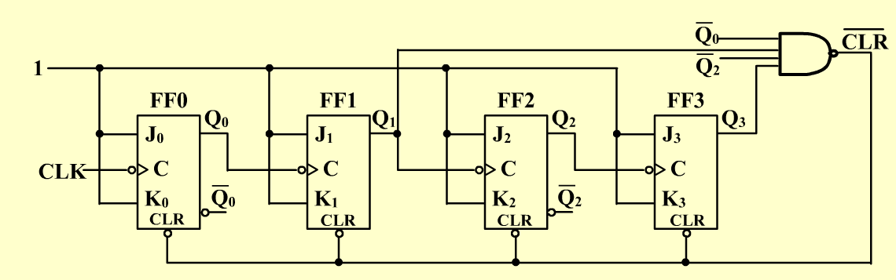
4位异步二进制计数器可以构成BCD码十进制异步计数器。
方法：数到10自动归零
4位异步二进制计数器数到1010（第10个脉冲）时候，通过与非门检测译码，其输出信号使4个触发器清0，即变成BCD码0000，实现归零，重新开始计数。

Slide 82
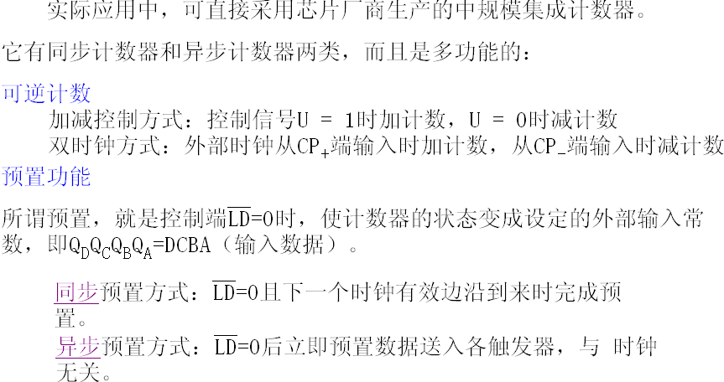
四、中规模集成计数器及应用
(一) 中规模集成计数器的有关性能

Slide 83
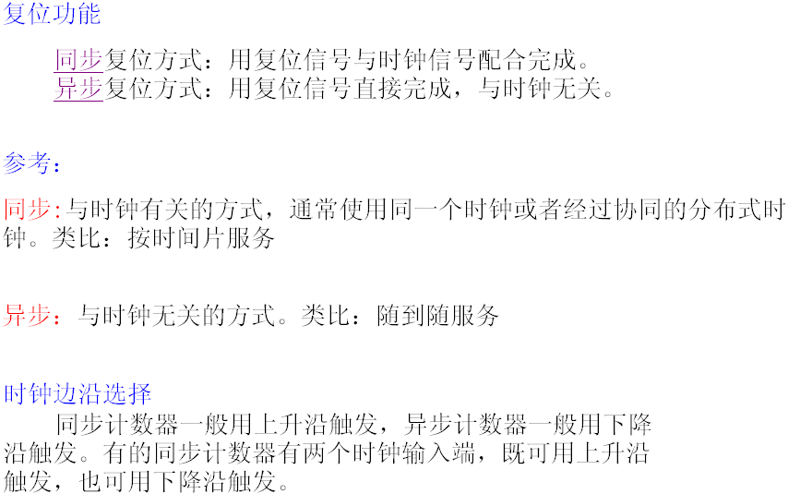


Slide 84
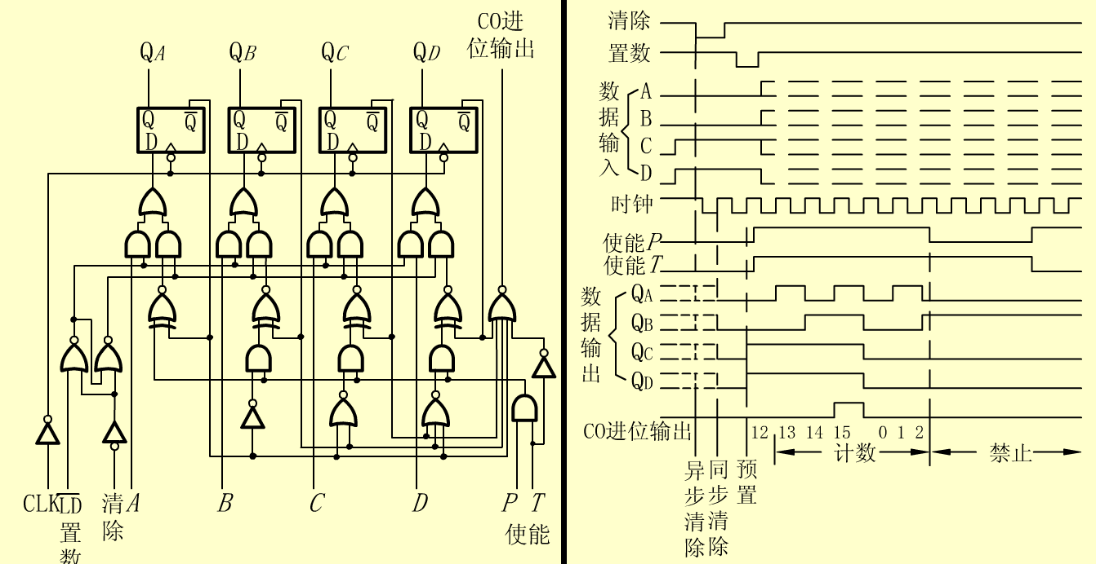
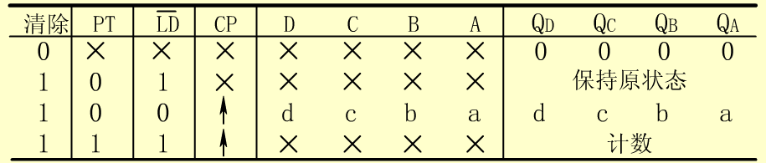

74LS163同步模16计数器

Slide 85
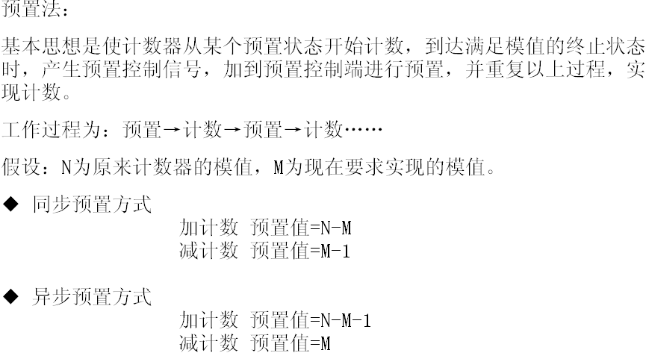
(二) 用中规模计数器构成任意模数的计数器

Slide 86
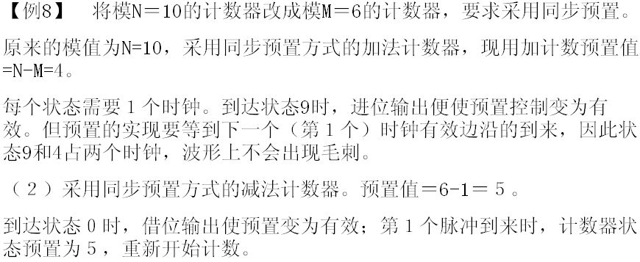


Slide 87
用同步四位二进制计数器74LS163构成模8计数器。
（1）计数器中必须出现0000态；
（2）计数器中不能出现0000态和1111态；
（3）必须出现1111态，设计其电路。
（1）
0
1
2
3
1
Q₀
Q₁
Q₂
Q₃
P
CO
T
7
6
5
4
CLK
1
D₀
D₁
D₂
D₃

Slide 88
（2）
1
2
3
4
1
Q₀
Q₁
Q₂
Q₃
P
CO
T
1
8
7
6
5
CLK
D₀
D₁
D₂
D₃
（3）
1
8
9
10
11
Q₀
Q₁
Q₂
Q₃
P
CO
T
CLK
D₀
D₁
D₂
D₃
15
14
13
12
0
1

Slide 89

(三) 用中规模计数器级联扩大模数
单片计数器i模为Mi，将计数器的进位输出端接到下一片计数器的使能输入端进行级联扩大模数，N片计数器的模式为 。
单片计数器的脉冲输出频率等于其输入时钟频率除以计数器模值。
十进制计数器74HC160的分频级联

Slide 90

1000
0100
0100
三片74HC161十六进制计数器构成任意分频计数器
三片级联的最大模值为16*16*16=4096。
要求级联模数为3000，采用RCO进位输出端进行同步置数，则置数为4096-3000=1096=(010001001000)_{B}

Slide 91
3.6 时序逻辑电路的分析方法
主要要求：
掌握同步时序逻辑电路的分析方法，了解异
步时序逻辑电路的分析方法。
理解驱动方程、输出方程、状态方程、状态转换表、状态转换图等概念及求取方法。

Slide 92
时序电路分类
按有无统一时钟脉冲分
同步— 有统一CP，状态变更与CP同步。
异步— 无统一CP，状态变更不同步，逐级进行。
按输出信号特点分
Mealy型(米里型)—输出不仅与现态有关,还与外部输入有关。
Moore型(摩尔型)—输出仅与现态有关。

Slide 93
补充：触发器、锁存器状态方程比较
1. SR 触发器（锁存器）
状态方程
SR = 0(约束条件)
2. D 触发器（锁存器）
3. JK触发器
状态方程
Q^{n+1} = D
状态方程
无约束
无约束条件

Slide 94
一、同步时序逻辑电路的分析方法
一、同步时序逻辑电路的分析方法
基本步骤：
基本步骤：
1. 根据给定的电路，写出它的输出方程和驱动方程，并求 状态方程。
1. 根据给定的电路，写出它的输出方程和驱动方程（也称为激励方程、激励函数），并求状态方程。
时序电路的输出逻辑表达式。
2. 列状态转换真值表。
各触发器输入信号的逻辑表达式。
将驱动方程代入相应触发器的特性方程中所得到的方程
2. 列状态转换真值表。
3. 画状态转移图和时序图。
简称状态转换表，是反映电路状态转换的规律与条件的表格。
方法：将电路现态的各种取值代入状态方程和输出方程进行计算，求出相应的次态和输出，从而列出状态转换表。
如现态起始值已给定，则从给定值开始计算。如没有给定，则可设定一个现态起始值依次进行计算。
3. 画状态转换图和时序图。
用圆圈及其内的标注表示电路的所有稳态，用箭头表示状态转换的方向，箭头旁的标注表示状态转换的条件，从而得到的状态转换示意图。
4. 分析逻辑功能。
在时钟脉冲 CP作用下，各触发器状态变化的波形图。
4. 分析逻辑功能。
根据状态转换真值表来说明电路逻辑功能。

Slide 95

分析举例
[例] 试分析图示电路的逻辑功能，并画出状态转换图 和时序图。
解：这是时钟 CP 下降沿触发的同步时序电路，
分析如下：
分析时不必考虑时钟信号。
电路工作前加负脉冲清零；工作时应置 R_{D} = 1。
Y
FF₀
FF₁
FF₂
Q₀
Q₁
2J
Q₂
1
1J
1J
C1
C1
C1
C1
C1
C1
1K
1K
2K
R
R
R
R
R
R
CP
Q₂
CP
R_{D}
R_{D}

Slide 96
1. 写方程式
(1) 输出方程
Y = Q₂^{n} Q₀^{n}
J₀ = K₀ = 1
(2) 驱动方程
J₁ = K₁ = Q₂^{n} Q₀^{n}
J₂ = Q₁^{n} Q₀^{n} ，
K₂ = Q₀^{n}
(3) 状态方程
Q₀^{n}
代入 J₀ = K₀ = 1
Y
FF₀
Q₂^{n}
FF₁
Q₀^{n}
FF₂
Q₀^{n+1} = J₀ Q₀^{n} + K₀ Q₀^{n}
Q₂^{n}
J₀
K₀
= 1 Q₀^{n} + 1 Q₀^{n} = Q₀^{n}
Q₀
Q₁
Q₂
Q₀^{n}
Q₁^{n}
1J
&
1J
1J
1
1J
&
1
1J
1J
代入 J₁ = K₁ = Q₂^{n} Q₀^{n}
C1
C1
C1
Q₁^{n+1} = J₁ Q₁^{n} + K₁ Q₁^{n}
J₁
K₁
= Q₂^{n} Q₀^{n}
1K
1K
1K
1K
&
1K
1K
R
R
R
Q₂^{n+1} = J₂ Q₂^{n} + K₂ Q₂^{n}
= Q₁^{n} Q₀^{n} Q₂^{n} + Q₀^{n} Q₂^{n}
CP
J₂
K₂
Q₂
R_{D}
代入 J₂ = Q₁^{n} Q₀^{n} ，K₂ = Q₀^{n}

Slide 97
2. 列状态转换真值表
设电路初始状态为 Q₂ Q₁ Q₀ = 000，则
现 态
次 态
输出
Q₂^{n}
Q₁^{n}
Q₀^{n}
Q₂^{n+1}
Q₁^{n+1}
Q₀^{n+1}
Y
0
0
0
0
0
1
0
将现态代入状态方程求次态：
Q₀^{n+1} = Q₀^{n} = 0 = 1 Q₁^{n+1} = Q₂^{n} Q₀^{n} Q₁^{n} = 0 · 0 0 = 0 Q₂^{n+1} = Q₁^{n} Q₀^{n} Q₂^{n} + Q₀^{n} Q₂^{n} = 0 · 0 · 0 + 0 · 0 = 0
将现态代入输出方程求 Y
Y = Q₂^{n} Q₀^{n} = 0 · 0= 0

Slide 98
2. 列状态转换真值表
设电路初始状态为Q₂ Q₁ Q₀ = 000，则
现 态
次 态
输出
Q₂^{n}
Q₁^{n}
Q₀^{n}
Q₂^{n+1}
Q₁^{n+1}
Q₀^{n+1}
Y
0
0
0
0
0
1
0
0
0
1
0
1
0
0
将新状态作现态，再计算下一个次态。
Y = Q₂^{n} Q₀^{n} = 0 · 1= 0
Q₀^{n+1} = Q₀^{n} = 1 = 0 Q₁^{n+1} = Q₂^{n} Q₀^{n} Q₁^{n} = 0 · 1 0 = 1 Q₂^{n+1} = Q₁^{n} Q₀^{n} Q₂^{n} + Q₀^{n} Q₂^{n} = 0 · 1 · 0 + 1 · 0 = 0

Slide 99
2. 列状态转换真值表
一直计算到状态进入循环为止
设电路初始状态为Q₂ Q₁ Q₀ = 000，则
现 态
次 态
输出
Q₂^{n}
Q₁^{n}
Q₀^{n}
Q₂^{n+1}
Q₁^{n+1}
Q₀^{n+1}
Y
0
0
0
0
0
1
0
0
0
1
0
1
0
0
0
1
0
0
1
1
0
0
依次类推
1
1
1
0
0
0
1
0
0
1
0
1
0
1
0
1
0
0
0
1
3. 逻辑功能说明
CP 脉冲也常称为计数脉冲。
该电路能对 CP 脉冲 进行六进制计数，并在 Y 端输出脉冲下降沿作为进位输出信号。故为六进制计数器。
可见：电路在输入第 6 个脉冲 CP 时返回原来状态，同时在 Y 端输出进位信号。以后再输入脉冲，将重复上述过程。

Slide 100
Q₂ Q₁ Q₀/y
4. 画状态转换图和时序图
圆圈内表示 Q₂ Q₁ Q₀ 的状态；箭头表示电路状态转换的方向；箭头上方的“ x / y ”中，x 表示转换所需的输入变量取值，y 表示现态下的输出值。本例中没有输入变量，故 x 处空白。
000/0
001/0
010/0
011/0
100/0
101/1
现 态
次 态
输出
Q₂^{n}
Q₁^{n}
Q₀^{n}
Q₂^{n+1}
Q₁^{n+1}
Q₀^{n+1}
Y
0
0
0
0
0
0
0
0
1
0
0
0
0
1
0
1
0
0
0
0
1
0
0
1
0
0
1
1
0
0
1
1
1
0
0
0
1
0
0
1
0
1
0
1
0
1
0
0
0
1

Slide 101
4. 画状态转换图和时序图
Q₂ Q₁ Q₀
x / y
/ 0
/ 0
/ 0
/ 0
/ 0
000
001
010
011
100
101
/ 1
必须画出一个计数周期的波形。
CP
1
2
3
4
5
6
Q₀
0
0
0
1
0
1
Q₁
0
0
0
0
1
1
Q₂
0
0
0
0
0
0
Y

Slide 102
二、异步时序逻辑电路的分析方法
异步与同步时序电路的根本区别在于前者
不受同一时钟控制，而后者受同一时钟控制。
因此，分析异步时序电路时需写出时钟方程，
并特别注意各触发器的时钟条件何时满足。

Slide 103

分析举例
[例] 试分析图示电路的逻辑功能，并画出状态转换图 和时序图。
FF₀ 和 FF₂ 受 CP 下降沿触发
Q₀
Q₁
Q₂
1
FF₀
FF₁
FF₂
1J
1J
1J
Y
C1
C1
C1
C1
C1
C1
1K
1K
1K
R
R
R
R
R
R
CP
CP
R_{D}
R_{D}
FF₁ 受 Q₀ 下降沿触发
解：
这是异步时序逻辑电路。分析如下：

Slide 104
1. 写方程式
(1) 时钟方程
CP₀ = CP₂ = CP FF₀ 和 FF₁ 由 CP 下降沿触发
CP₁ = Q₀ FF₁ 由 Q₀ 下降沿触发
(2) 输出方程
Y = Q₂^{n}
J₀ = Q₂^{n} ，K₀ = 1
(3) 驱动方程
J₁ = K₁ = 1
(4) 状态方程
J₂ = Q₁^{n} Q₀^{n} ，K₂ = 1
Q₁
Q₂
Q₀
Q₂
1
1
1
1
Q₂^{n}
FF₀
FF₁
Q₀^{n}
FF₂
Q₁^{n}
&
1J
1J
1J
1J
1J
1J
Y
Y
C1
C1
C1
1K
1K
1K
1K
1K
1K
R
R
R
CP
R_{D}

Slide 105
1. 写方程式
(1) 时钟方程
CP₀ = CP₂ = CP FF₀ 和 FF₁ 由 CP 下降沿触发
CP₁ = Q₀ FF₁ 由 Q₀ 下降沿触发
(2) 输出方程
Y = Q₂^{n}
J₀ = Q₂^{n} ，K₀ = 1
(3) 驱动方程
J₁ = K₁ = 1
代入 J₀ = Q₂^{n} ，K₀ = 1
J₂ = Q₁^{n} Q₀^{n} ，K₂ = 1
(4) 状态方程
代入 J₁ = K₁ = 1
Q₀^{n+1} = J₀ Q₀^{n} + K₀ Q₀^{n}
= Q₂^{n} Q₀^{n} + 1 Q₀^{n} = Q₂^{n} Q₀^{n}
Q₁^{n+1} = J₁ Q₁^{n} + K₁ Q₁^{n}
= 1 Q₁^{n} + 1 Q₁^{n} = Q₁^{n}
Q₂^{n+1} = J₂ Q₂^{n} + K₂ Q₂^{n}
= Q₁^{n} Q₀^{n} Q₂^{n} + 1 Q₂^{n} = Q₁^{n} Q₀^{n} Q₂^{n}
Q₀^{n+1} = Q₂^{n} Q₀^{n} CP 下降沿有效
代入 J₂ = Q₁^{n} Q₀^{n} K₂ = 1
Q₁^{n+1} = Q₁^{n} Q₀下降沿有效
Q₂^{n+1} = Q₁^{n} Q₀^{n} Q₂^{n} CP 下降沿有效

Slide 106
2. 列状态转换真值表
Q₀^{n+1} = Q₂^{n} · Q₀^{n} = 0 · 0 = 1
设初始状态为Q₂ Q₁ Q₀ = 000
现 态
次 态
输 出
时 钟 脉 冲
Q₂^{n}
Q₁^{n}
Q₀^{n}
Q₂^{n+1}
Q₁^{n+1}
Q₀^{n+1}
Y
CP₂
CP₁
CP₀
0
0
0
0
0
0
1
1
0
Y = Q₂^{n} = 0
Q₂^{n+1} = Q₁^{n} Q₀^{n} Q₂^{n} = 0 · 0 · 0 = 0
表示现态条件下能满足的时钟条件
CP₀ = CP，FF₀ 满足时钟触发条件。
CP₁ = Q₀ 为上升沿，FF₁ 不满足时钟触发条件，其状态保持不变。
CP₂= CP，FF₂ 满足时钟触发条件。

Slide 107
2. 列状态转换真值表
Q₀^{n+1} = Q₂^{n} · Q₀^{n} = 0 · 1 = 0
设初始状态为Q₂ Q₁ Q₀ = 000
现 态
次 态
输 出
时 钟 脉 冲
Q₂^{n}
Q₁^{n}
Q₀^{n}
Q₂^{n+1}
Q₁^{n+1}
Q₀^{n+1}
Y
CP₂
CP₁
CP₀
0
0
0
0
0
1
0
0
0
1
1
0
1
0
0
0
将新状态“001”作为现态，再计算下一个次态。
Y = Q₂^{n} = 0
CP₁ = Q₀ 为下降沿，FF₁ 满足时钟触发条件。
Q₁^{n+1} = Q₁^{n} = 0 = 1
Q₂^{n+1} = Q₁^{n} Q₀^{n} Q₂^{n} = 0 · 1 · 0 = 0

Slide 108
2. 列状态转换真值表
一直计算到电路状态进入循环为止。
设初始状态为Q₂ Q₁ Q₀ = 000
现 态
次 态
输 出
时 钟 脉 冲
Q₂^{n}
Q₁^{n}
Q₀^{n}
Q₂^{n+1}
Q₁^{n+1}
Q₀^{n+1}
Y
CP₂
CP₁
CP₀
0
0
0
0
0
1
0
0
0
1
0
1
0
0
0
1
0
0
1
1
0
依次类推
0
1
1
1
0
0
0
1
0
0
0
0
0
1
3. 逻辑功能说明
电路构成异步五进制计数器，并由 Y 输出进位脉冲信号。

Slide 109
4. 画状态转换图和时序图
Q₂ Q₁ Q₀
x / y
/ 0
/ 0
/ 0
/ 0
000
001
010
011
100
/ 1
现 态
次 态
输 出
时 钟 脉 冲
Q₂^{n}
Q₁^{n}
Q₀^{n}
Q₂^{n+1}
Q₁^{n+1}
Q₀^{n+1}
Y
CP₂
CP₁
CP₀
0
0
0
0
0
1
0
0
0
0
0
0
0
1
0
1
0
0
0
1
0
0
1
1
0
0
1
1
1
0
0
0
1
0
0
1
1
0
0
0
0
0
1

Slide 110
4. 画状态转换图和时序图
Q₂ Q₁ Q₀
x / y
/ 0
/ 0
/ 0
/ 0
000
001
010
011
100
/ 1
CP
1
2
3
4
5
必须画出一个计数周期的波形。
Q₀
0
0
0
1
0
1
0
可见，当计数至第 5 个计数脉冲 CP 时， 电路状态进入循环，Y 输出进位脉冲下降沿。
Q₁
0
0
0
1
1
Q₂
0
0
0
0
0
0
Y

Slide 111


图3.44 米里型同步时序电路

Slide 112


Slide 113


Slide 114


模4可逆计数器

Slide 115


图3.47 摩尔型同步时序电路

Slide 116


Slide 117




具有自启动能力的循环码计数器

Slide 118
3.6 同步时序逻辑电路的设计
主要要求：
掌握同步时序逻辑电路的设计方法。

Slide 119
一、同步时序逻辑电路的设计方法
1. 根据设计要求，设定状态，画出原始状态表
2. 状态化简
3. 状态编码，列出状态转换编码表
4. 选择触发器的类型，求出状态方程、驱动方程、 输出方程
5. 根据驱动方程和输出方程画逻辑图
6. 检查电路有无自启动能力

Slide 120

二、建立原始状态表的方法

Slide 121

X=1
PS | NS |  | Z
 | X=0 | X=1
A | A | B | 1
B | B | A | 0
X=0
A/1
B/0
X=0
X=1

Slide 122

三、状态编码

Slide 123




[例15] 下图为某个时序机的状态图和状态表，求MDS状态图和状态表。

Slide 124




[例16] 用一对一法实现例15所示时序机。

Slide 125


Slide 126




[例17] 用计数器法实现例15所示时序机。

Slide 127


Slide 128
四、同步时序逻辑电路设计举例
[例12] 用逻辑门和D触发器设计一个同步时序逻辑电路，以检测输入的信号序列是否为连续的“110”。
解：设计步骤
(1) 根据设计要求设定状态，画状态转换图。
由于检测序列为 110，故电路应有 3 种工作状态，将它们分别用 S₁、S₂ 、S₃ 表示；将输出信号用 Y 表示，则可列出下图所示的状态转换图。
0/ 0
X/ Y
S₁
由于上述 3 个状态中无重复状态，因此不需要进行状态化简。
1/ 0
0/ 1
1/ 0
1/ 0
S₃
S₂
1/ 0

Slide 129
(2) 状态分配，列出状态转换编码表。
由于电路有 3 个状态，因此宜采用两位二进制代码。现采用自然二进制码进行如下编码：S₁ = 00，S₂ = 10，S₃ = 11，由此可列出电路状态转换编码表如下：
将电路状态用二进制码进行编码，通常采用自然二进制码。采用的码位数 n 与电路状态数 N 之间应满足 2^{n}≥N > 2^{n-1}
输入条件X
现 态
次 态
输出
Q₂^{n}
Q₁^{n}
Q₂^{n+1}
Q₁^{n+1}
Y
0
0
0
0
0
0
0
1
0
0
0
0
0
1
1
0
0
1
1
0
0
1
0
0
1
1
0
1
1
0
1
1
1
1
1
0

Slide 130
(3)根据状态转换编码表求输出方程和状态方程。
(4) 选择触发器类型，并求驱动方程。
选用 D触发器。其特性方程为 Q^{n+1}= D
将它与状态方程进行比较，可得驱动方程
(5) 根据驱动方程和输 出方程画逻辑图。

Slide 131
[例] 设计一个脉冲序列为 10100 的序列脉冲发生器。
解：设计步骤
即在输入脉冲作用下，周期性地依次输出数码“1、0、1、0、0”。
(1) 根据设计要求设定状态，画状态转换图。
由于串行输出脉冲序列为 10100，故电路应有 5 种工作状态，将它们分别用 S₀、S₁ 、⋅⋅⋅ 、S₄ 表示；将串行输出信号用 Y 表示，则可列出下图所示的状态转换图。
/ 1
/ 0
/ 1
/ 0
S₀
S₁
S₂
S₃
S₄
/ 0
由于上述 5 个状态中无重复状态，因此不需要进行状态化简。

Slide 132
(2) 状态分配，列出状态转换编码表。
由于电路有 5 个状态，因此宜采用三位二进制代码。现采用自然二进制码进行如下编码：S₀ = 000，S₁ = 001，⋅⋅⋅，S₄ = 100，由此可列出电路状态转换编码表如下：
将电路状态用二进制码进行编码，通常采用自然二进制码。采用的码位数 n 与电路状态数 N 之间应满足 2^{n}≥N > 2^{n-1}
状态转换顺序
现 态
次 态
输出
Q₂^{n}
Q₁^{n}
Q₀^{n}
Q₂^{n+1}
Q₁^{n+1}
Q₀^{n+1}
Y
S₀
0
0
0
0
0
1
1
S₁
0
0
1
0
1
0
0
S₂
0
1
0
0
1
1
1
S₃
0
1
1
1
0
0
0
S₄
1
0
0
0
0
0
0
(3)根据状态转换编码表求输出方程和状态方程。

Slide 133
Q₁^{n} Q₀^{n}
Q₁^{n} Q₀^{n}
Q₂^{n+1} 卡 诺 图
Q₂^{n}
00 01
11
10
Q₁^{n+1} 卡 诺 图
Q₂^{n}
00 01
11
10
0
1
0
0
1
0
0
1
0
1
0
1
0
×
×
×
0
×
×
×
Q₁^{n} Q₀^{n}
Q₁^{n} Q₀^{n}
Q₀^{n+1} 卡 诺 图
Q₂^{n}
00 01
11
10
Y 卡 诺 图
Q₂^{n}
00 01
11
10
0
1
1
0
0
1
0
1
1
0
0
1
0
×
×
×
0
×
×
×
输出方程为
状态方程为

Slide 134

(4) 选择触发器类型，并求驱动方程。
选用 JK 触发器。其特性方程为 Q^{n+1} = JQ^{n} +KQ^{n} ，
将它与状态方程进行比较，可得驱动方程
由于 JK 触发器的使用比较灵活，由此设计中多选用 JK 触发器。
J
=
Q
n
Q
n
,
K
=
1
2
0
1
2
J
=
Q
n
,
K
=
Q
n
(5) 根据驱动方程和输 出方程画逻辑图。
1
0
1
0
J
=
Q
n
,
K
=
1
0
2
0
&
1
Q₀
Y
Q
n
+
1
=
Q
n
Q
n
Q
n
=
Q
n
Q
n
Q
n
+
1
Q
n
2
0
1
2
0
1
2
2
FF₀
n
+
1
=
FF₁
+
FF₂
Q
Q₀
Q
n
Q
n
Q
n
Q
n
1
0
1
Q₁
0
1
1J
1J
1J
&
C1
n
+
1
=
n
n
=
n
n
+
n
Q
Q
C1
C1
Q
Q
Q
1
Q
0
2
0
2
0
0
1
1K
1K
1
1K
R
R
R
CP
Q₂
R_{D}

Slide 135
(6) 检查电路有无自启动能力。
将 3 个无效状态 101、110、111 代入状态方程
计算后，获得的次态 010、010、000 均为有效状态。
若电路由于某种原因进入了无效状态，通过继续输入时钟脉冲，能自动进入有效状态的，称为能自启动，否则称不能自启动。
因此，该电路能自启动。
例如 Q₂^{n}Q₁^{n}Q₀^{n} = 101 时： Q₂^{n+1} = 1 · 0 · 1 = 0 Q₁^{n+1} = 1 · 0 + 1 · 0 = 1 Q₀^{n+1} = 1 · 1 = 0
其余同理

Slide 136
补充：逻辑电路图画法
组合逻辑电路画法
时序逻辑电路画法
1. 输入先准备好变量
1. 准备元件
2. 一层一层往出画
2. 同步时序
3. 逐层写激励
3. 谁复杂先画谁
4. 叠加输出

Slide 137
小 结
时序逻辑电路由触发器和组合逻辑电路组成，
其中触发器必不可少。时序逻辑电路的输出
不仅与输入有关，而且还与电路原来的状态
有关。时序逻辑电路的工作状态由触发器存
储和表示。

Slide 138
时序逻辑电路按时钟控制方式不同分为同步时序逻辑电路和异步时序逻辑电路。前者所有触发器的时钟输入端 CP 连在一起，在同一个时钟脉冲 CP 作用下，凡具备翻转条件的触发器在同一时刻翻转。后者时钟脉冲 CP 只触发部分触发器，其余触发器由电路内部信号触发，因此，其触发器的翻转不在同一输入时钟脉冲作用下同步进行。

Slide 139
描述时序电路逻辑功能的方法有逻辑图、
状态方程、驱动方程、输出方程、状态转
换真值表、状态转换图和时序图等。
时序逻辑电路分析的关键是求出状态方程
和状态转换真值表，然后由此分析时序逻
辑电路的功能。

Slide 140
时序电路分类
按有无统一时钟脉冲分
同步— 有统一CP，状态变更与CP同步。
异步— 无统一CP，状态变更不同步，逐级进行。
按输出信号特点分
Mealy型(米里型)—输出不仅与现态有关,还与外部输入有关。
Moore型(摩尔型)—输出仅与现态有关。

Slide 141
寄存器主要用以存放数码。移位寄存器不但可存放数码，还能对数码进行移位操作。移位寄存器有单向移位寄存器和双向移位寄存器。集成移位寄存器使用方便、功能全、输入和输出方式灵活，功能表是其正确使用的依据。移位寄存器常用于实现数据的串并行转换，构成环形计数器、扭环计数器和顺序脉冲发生器等。

Slide 142
顺序脉冲指在每个循环周期内，在时间上按一定先后顺序排列的脉冲信号。常用之控制某些设备按照事先规定的顺序进行运算或操作。

Slide 143
计数器是快速记录输入脉冲个数的部件。按计数进制分有：二进制计数器、十进制计数器和任意进制计数器；按计数增减分有：加法计数器、减法计数器和加/减计数器；按触发器翻转是否同步分有：同步计数器和异步计数器。计数器除了用于计数外，还常用于分频、定时等。

